Slide 1
abstract factory pattern

Slide 2
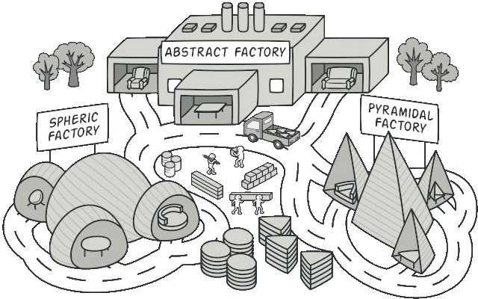

Slide 3
là gì?
Nó là phương pháp tạo ra một Super-factory dùng để tạo ra các Factory khác
Hay còn được gọi là Factory của các Factory.
Abstract Factory Pattern là một Pattern cấp cao hơn so với Factory Method Pattern.
Một interface có nhiệm vụ tạo ra một Factory của các object có liên quan tới nhau mà không cần phải chỉ ra trực tiếp các class của object
Mỗi Factory được tạo ra có thể tạo ra các object bằng phương pháp giống như Factory pattern.

Slide 4
vấn đề
Xây dựng 1 ứng dụng đồ nội thất
Nhóm các sản phẩm đi kèm với nhau, ví dụ: Chair + Sofa + CoffeeTable
Loại biến thể khác nhau của mỗi nhóm sản phẩm. Ví dụ, cùng nhóm sản phẩm Chair + Sofa + CoffeeTable nhưng lại có nhiều loại biến thể khác nhau, như: Modern, Victorian, ArtDeco

Slide 5
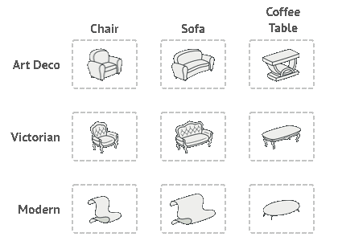

Slide 6
Sử dụng khi nào
phải cập nhật thường xuyên mà không động vào phần core
quản lý các factory nhỏ hơn

Slide 7
Ưu điểm là gì?
tương tự như Factory Method Pattern như: cung cấp hướng tiếp cận với Interface thay thì các implement, che giấu sự phức tạp của việc khởi tạo các đối tượng với người dùng (client), độc lập giữa việc khởi tạo đối tượng và hệ thống sử dụng
Giúp tránh được việc sử dụng điều kiện logic bên trong Factory Pattern
Khi một Factory Method lớn (có quá nhiều sử lý if-else hay switch-case), chúng ta nên sử dụng theo mô hình Abstract Factory để dễ quản lý hơn (cách phân chia có thể là gom nhóm các sub-class cùng loại vào một Factory).
Abstract Factory Pattern là factory của các factory, có thể dễ dạng mở rộng để chứa thêm các factory và các sub-class khác.
Dễ dàng xây dựng một hệ thống đóng gói (encapsulate): sử dụng được với nhiều nhóm đối tượng (factory) và tạo nhiều product khác nhau.

Slide 8
Nhược điểm là gì?
Code có thể trở nên nhiều hơn và phức tạp hơn do đòi hỏi phải sử dụng nhiều class mới có thể cài đặt được pattern này.

Slide 9
cấu trúc
AbstractFactory: Khai báo dạng interface hoặc abstract class chứa các phương thức để tạo ra các đối tượng abstract.
ConcreteFactory: Xây dựng, cài đặt các phương thức tạo các đối tượng cụ thể.
AbstractProduct: Khai báo dạng interface hoặc abstract class để định nghĩa đối tượng abstract.
ConcreteProduct: Cài đặt của các đối tượng cụ thể, cài đặt các phương thức được quy định tại AbstractProduct.
Client: là đối tượng sử dụng AbstractFactory và các AbstractProduct.

Slide 10
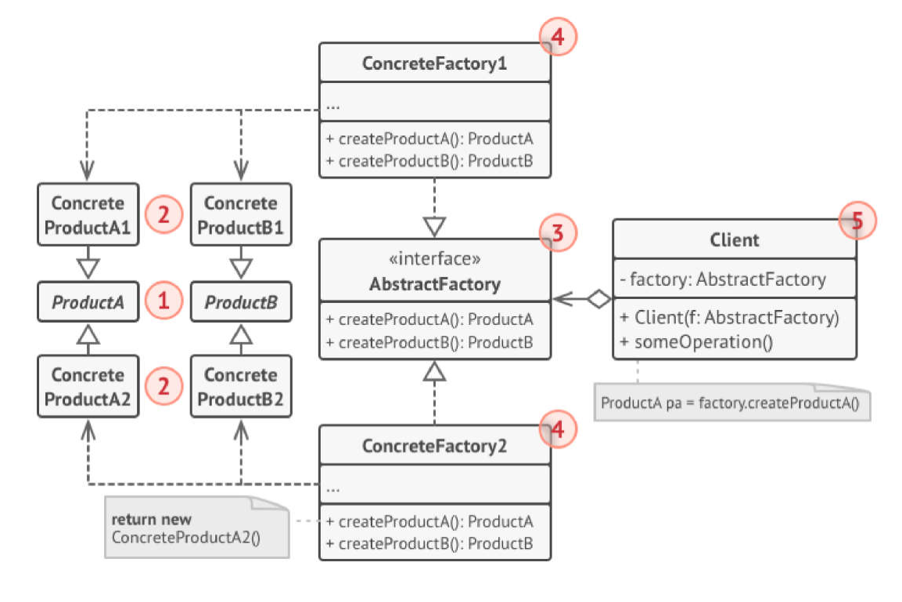

Slide 11
apply

Slide 12
